Slide 1
NHIỆT LIỆT CHÀO MỪNG
CÁC EM HỌC SINH
THAM DỰ BUỔI HỌC HÔM NAY

Slide 2
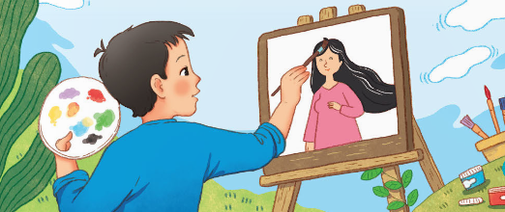
ÔN BÀI CŨ
1. Đọc nối tiếp bài “Vẽ màu”.

Slide 3
ÔN BÀI CŨ
?
Các khổ thơ 2, 3, 4 nói về màu sắc của cảnh vật ở những thời điểm nào?
Đáp án:
Màu sắc của cảnh vật được nhận biết qua từ:
Khổ 2 : bình minh => buổi sáng.
Khổ 3 : hoàng hôn => buổi chiều tối.
Khổ 4 : đêm => buổi đêm.

Slide 4
KHỞI ĐỘNG
Thảo luận nhóm đôi
Nếu có thời gian rảnh rỗi, em sẽ làm gì? (vẽ, sáng tác thơ, làm đồ chơi,... Vì sao em thích làm việc đó?).

Slide 5
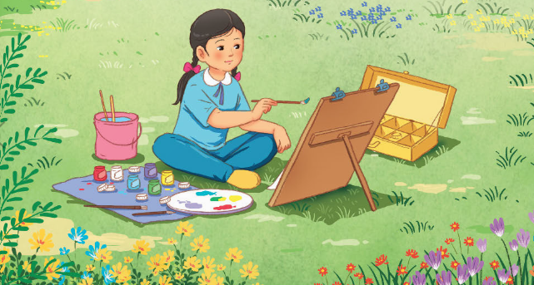
KHỞI ĐỘNG
?
Theo em, bạn nhỏ trong tranh đang làm gì khi rảnh rỗi?
Bạn nhỏ trong tranh đang vẽ khi rảnh rỗi.

Slide 6
Bài 18: ĐỒNG CỎ NỞ HOA
TIẾT 1 - 2: ĐỌC
ĐỒNG CỎ NỞ HOA

Slide 7
NỘI DUNG BÀI HỌC
1
ĐỌC VĂN BẢN
2
TRẢ LỜI CÂU HỎI
3
LUYỆN ĐỌC LẠI
4
LUYỆN TẬP THEO VĂN BẢN ĐỌC

Slide 8
01
ĐỌC VĂN BẢN

Slide 9
ĐỌC VĂN BẢN
Từ ngữ SHS tr.82
Mắt lá răm: mắt 1 mí nhưng to tròn, đuôi mắt dài và sắc trông như đuôi mắt của lá rau răm.
Xấp xanh: nhiều bức tranh xếp chồng lên nhau một cách ngay ngắn.
Giờ hồn: có ý nói phải coi chừng, mang tính đe dọa.

Slide 10
ĐỌC VĂN BẢN
LƯU Ý:
Đọc đúng các từ ngữ chứa tiếng dễ phát âm sai: Xấp tranh, tặc lưỡi, trầm trồ, chóp nhọn,...
Nhấn giọng vào những từ ngữ thể hiện hành động, suy nghĩ, cảm xúc của nhân vật:
Bống là một cô bé có tài hội họa.
Ông hoạ sĩ...tặc lưỡi trầm trồ: “Chà! Chà! Vẽ như đồng cỏ đến kì nở hoa!
Đó là tí của nó ạ. Không có tí, gà con bú mẹ sao được ạ.

Slide 11
ĐỌC VĂN BẢN
LƯU Ý:
Cách ngắt giọng ở những câu dài:
Mẹ Phít nó/ cũng chẳng lẫn được với ai,/ cái mặt tròn như đồng xu/ với hai con mắt lá răm./
Ông hoạ sĩ/ xem cả xấp tranh vẽ con chó,/ con mèo,/ cây cau,/ chân dung bố và mẹ Bổng/ thì tặc tặc lưỡi trầm trồ:/ Chà chà!/ Vẽ như đồng cỏ đến kì nở hoa!"

Slide 12
02
TRẢ LỜI CÂU HỎI

Slide 13
TRẢ LỜI CÂU HỎI
?
Câu 1: Tài năng hội họa của Bống được giới thiệu như thế nào ở đoạn mở đầu?
Đáp án:
Tài năng hội hoạ của Bông được giới thiệu ở đoạn mở đầu như sau:
Bống là một cô bé có tài hội hoạ.
Bống rất mê vẽ.
Bống vẽ rất tự nhiên như người ta thở, như người ta nhìn, như người ta nghe.
Bống vẽ được cả các nàng tiên, các cô công chúa, các chàng công tử.

Slide 14
TRẢ LỜI CÂU HỎI
?
Câu 2: Điều đáng chú ý trong những bức tranh Bống vẽ là gì?
Đáp án:
Điều đáng chú ý trong những bức tranh Bống vẽ là nó vẽ rất giống. Con mèo Kết ra con mèo Kết. Con chó Lu ra con chó Lu. Cây cau ra cây cau. Bố Lít nó ra bổ Lít. Mẹ Phít nó cũng chẳng lẫn được với ai, cái mặt tròn như đồng xu với hai con mắt lá răm.

Slide 15
TRẢ LỜI CÂU HỎI
Thảo luận nhóm câu 3
Em hiểu thế nào về nhận xét của ông hoạ sĩ Phan đối với tranh Bống vẽ: “Chà chà! Vẽ như đồng cỏ đến kì nở hoa!”?. Chọn câu trả lời dưới đây hoặc nêu ý kiến của em.
A. Khen tranh của Bống vẽ rất sinh động, tự nhiên.
B. Khen Bống có năng khiếu vẽ tranh.
C. Dự đoán Bống sẽ là một hoạ sĩ tài năng trong tương lai.

Slide 16
TRẢ LỜI CÂU HỎI
?
Câu 4: Những chi tiết nào trong bài cho thấy Bống có trí tưởng tượng rất phong phú ?
Đáp án:
Những chi tiết trong bài cho thấy Bống có trí tưởng tượng rất phong phú là:
Đó là tí của nó ạ. Không có tí, gà con bú mẹ sao được? (Tưởng tượng gà mẹ có tí).
Dạ lưng con mèo ạ. Ý cháu là... hỡi tên chuột kia, mi hãy giờ hỗn, mèo chưa quay đầu lại đâu! (Tưởng tượng có một con mèo đang đứng cạnh con chuột.).

Slide 17
TRẢ LỜI CÂU HỎI
?
Câu 5: Em có ấn tượng với nhân vật nào trong các bức vẽ của Bống? Vì sao?

Slide 18
03
LUYỆN ĐỌC LẠI

Slide 19
LUYỆN ĐỌC LẠI
ĐỒNG CỎ NỞ HOA
Bống là một cô bé có tài hội hoạ. Người phát hiện ra điều này trước nhất là bác Lan, chị gái của bố Bống. Thực ra, lúc đầu bác Lan chỉ thấy hơi là lạ, vì con bé mới học tiểu học mà sao nó lại mê vẽ thế. Nó vẽ như người ta thở, như người ta nhìn, như người ta nghe. Nó vẽ các nàng tiên, các cô công chúa, các chàng công tử.
Cái Bống rất hay vẽ, nhưng đáng chú ý hơn là nó vẽ rất giống. Con mèo Kết ra con mèo Kết. Con chó Lu ra con chó Lu. Cây cau ra cây cau. Bố Lít nó ra bố Lít. Mẹ Phít nó cũng chẳng lẫn được với ai, cái mặt tròn như đồng xu với hai con mắt lá răm.

Slide 20
LUYỆN ĐỌC LẠI
Bác Lan đưa tranh của Bống cho ông hoạ sĩ Phan xem để hỏi ý kiến. Ông hoạ sĩ xem cả xấp tranh vẽ con chó, con mèo, cây cau, chân dung bố và mẹ Bống thì tặc tặc lưỡi trầm trổ:“Chà chà! Vẽ như đồng cỏ đến kì nở hoa! Vẽ được lắm, được lắm!”. Đoạn, ông nói: “Còn những bức nào nữa, cho ông xem với nào!”. Bống đưa cho ông cả tập tranh giấu trong cặp. Ông trố mắt, chỉ từng bức:
- Sao dưới bụng con gà mái mẹ lại có một hàng chấm chấm?
- Đó là tí của nó ạ. Không có tí, gà con bú mẹ sao được ạ.
- Thế con chuột nhắt đứng cạnh cái vòng tròn có hai chóp nhọn là cái gì?
- Là lưng con mèo. Ý cháu là... hỡi tên chuột kia, mi hãy giờ hồn, mèo chưa quay đầu lại đâu!

Slide 21
04
LUYỆN TẬP THEO VĂN BẢN ĐỌC

Slide 22
LUYỆN TẬP THEO VĂN BẢN ĐỌC
1
Tìm nghĩa ở cột B phù hợp với mỗi từ ở cột A.
Sáng tác
tạo ra những giá trị mới về vật chất hoặc tinh thần.
Sáng tạo
nghĩ và chế tạo ra cái trước đó chưa từng có
Sáng chế
làm ra tác phẩm văn học, nghệ thuật.

Slide 23
LUYỆN TẬP THEO VĂN BẢN ĐỌC
2
Đặt 1 - 2 câu với từ ở cột A, bài tập 1
Tham khảo:
+ Bống vẽ rất sáng tạo.
+ Ê-đi-xơn đã sáng chế ra đèn sợi đốt, máy chiếu phim,...
+ Nhà văn Ma Văn Kháng đã rất thành công trong việc sáng tác ra truyện ngắn Đồng cỏ nở hoa

Slide 24
CỦNG CỐ, DẶN DÒ
Đọc lại bài Đồng cỏ nở hoa, hiểu ý nghĩa bài đọc.
Chia sẻ với người thân về bài đọc.
Đọc trước: TÌM Ý CHO ĐOẠN VĂN TƯỞNG TƯỢNG

Slide 25
TRÂN TRỌNG CẢM ƠN
SỰ QUAN TÂM THEO DÕI
CỦA CÁC EM

